Slide 1
§4 实二次型的分类 正定二次型
4.1 实二次型的分类
定义4.1 对于实二次型f(x)=x^{T}Ax,
ⅰ) 如果对任何的非零实向量x，都有f(x)>0,
则称f为正定二次型；
ⅱ) 如果对任何的非零实向量x，都有f(x) ＜0，则称f为负定二次型；
ⅲ) 如果对任何的非零实向量x，都有f(x) ≥0，则称f为半正定二次型；
ⅳ) 如果对任何的非零实向量x，都有f(x) ≤0，则称f为半负定二次型；
ⅴ)如果存在实向量x₁及x₂, 使f(x₁) ＞0, f(x₂) ＜ 0，则称f为不定二次型.

Slide 2
f₁=x₁²+2x₂²+5x₃²
f₂=x₁²+x₂²
f₃=x₁²+x₂²-x₃²
定理4.1 可逆线性变换保持实二次型的正定性.
证 设实二次型 f(x)=x^{T}Ax 经过实数域上可逆线
性变换 x=Py 化为 g(y)=y^{T}By.
假设f(x)正定, 对任意的非零实向量y, 则有
x=Py≠0.于是g(y)=f(x)>0, 即知g(y)正定.
反之, 如果g(y)正定, 因为g(y)可经过可逆的线性变换y=P⁻¹x化为f(x), 由上面讨论的结果可知f(x)亦是正定的.
与定理4.1类似, 可以证明可逆线性变换保持实二次型的负定性、半正定型、半负定性及不定性.
简言之, 可逆线性变换不改变实二次型的类型.

Slide 3
4.2 正定二次型与正定矩阵
定理4.2 n元实二次型正定的充分必要条件是其标准形中n个平方项的系数全大于零.
证 设实二次型f(x)经过可逆线性变换化成的标准形为
g(y)=b₁y₁²+b₂y₂²+…+b_{n}y_{n}².
根据定理4.1, 只需证明g(y)正定的充分必要条件是b₁,b₂, …,b_{n}全大于零.
充分性是显然的.
现在来证必要性, 即g(y)正定时有b₁,b₂, …,b_{n}全大于零. 事实上, 取y₀=e_{i} ( e_{i}为第i个分量为1, 其余的分量全为0的n维列向量）即有x₀=Py₀=Pe_{i}≠0, 使得
b_{i}=g(y₀)>0,
i=1，2，…,n.

Slide 4
定理4.3 实二次型f(x)=x^{T}Ax正定的充分必要条件是A的特征值全大于零.
考察实二次型的任意标准形与规范形之间的关系. 易知一个实二次型正惯性指数为p的充分必要条件是它的任意标准形中恰有p个平方项的系数大于零. 因此又有
定理4.4 n元实二次型f(x)=x^{T}Ax正定的充分必要条件是它的正惯性指数为n.

Slide 5
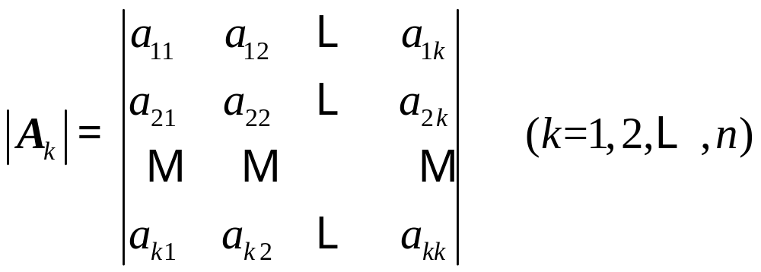
定义4.2 对于n阶方阵A=(a_{ij})，它的子式
称为A的k阶顺序主子式.
定理4.5 实二次型f(x)=x^{T}Ax正定的充分必要条件是A的所有顺序主子式全大于零.

Slide 6
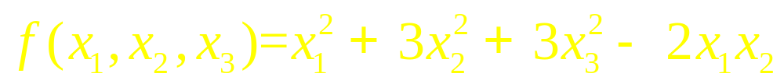
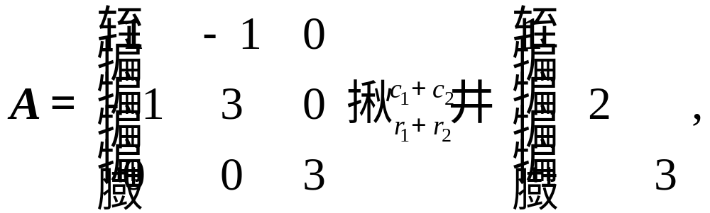
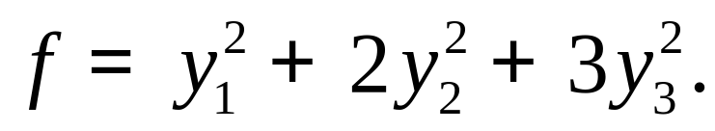
例4.1 判别实二次型
是否正定.
解法1 对二次型f 的矩阵A进行合同变换，有
这说明二次型f 可化为如下标准形
由定理4.2可知f 正定.

Slide 7
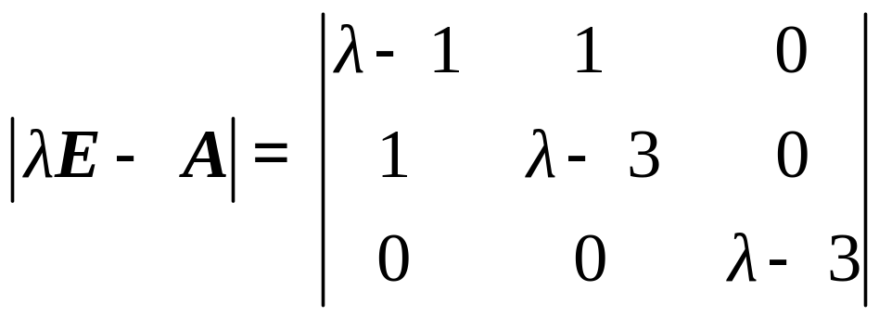
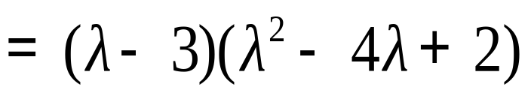
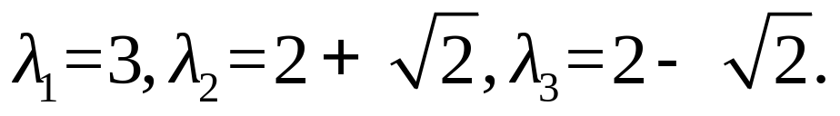
解法2 求二次型f 的矩阵A的特征值. 由
可知A的特征值为
由定理4.3知f 正定.

Slide 8
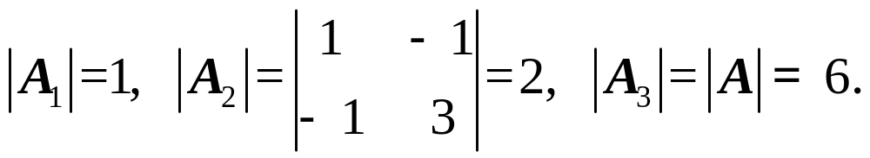
解法3 二次型矩阵A的三个顺序主子式值分别为
由定理4.5知f 正定.
解法4 用配方法，得
f =(x₁-x₂)²+2x₂²+3x₃².
得f 的标准形为
f =y₁²+2y₂²+3y₃².
由定理4.2知f 正定.

Slide 9

定义4.3 对实对称矩阵A, 如果实二次型
f(x)=x^{T}Ax正定(或负定、半正定、半负定、不定),
则称A是正定(或负定、半正定、半负定、不定)矩阵.
关于正定矩阵的判定：
1º 实对称矩阵A正定的充分必要条件是A可以
合同于一个主对角元全为正数的对角矩阵.
2º 实对称矩阵A正定的充分必要条件是A的特征值全大于零.
3º 实对称矩阵A正定的充分必要条件是A的所
有顺序主子式值全大于零.
4º n阶实对称矩阵A正定的充分必要条件是A的正惯性指数p=n.
5º 实对称矩阵A正定的充分必要条件是 .

Slide 10
例4.2 设A、B都是n阶正定矩阵，证明A+B也是正定矩阵.
证 设二次型
f₁=x^{T}Ax, f₂=x^{T}Bx, f =x^{T}(A+B)x.
由A、B正定知f₁、f₂均为正定二次型. 所以对任
意实向量x，则有
f₁=x^{T}Ax＞0, f₂=x^{T}Bx＞0.
于是
f(x)=x^{T}(A+B)x=x^{T}Ax+x^{T}Bx＞0.
可见f 为正定二次型. 从而A+B为正定矩阵.

Slide 11
作业
习题6.4
(A) 3, 6;
(B) 2.

